Slide 1


Statistics of INHA University
회귀분석 실습
Chapter 1. SAS의 기본
SAS 사용법
SAS 프로그램의 구성요소
SAS 프로그램의 특징
SAS 라이브러리
SAS 라이브러리의 내용보기
DATA 문

Slide 2
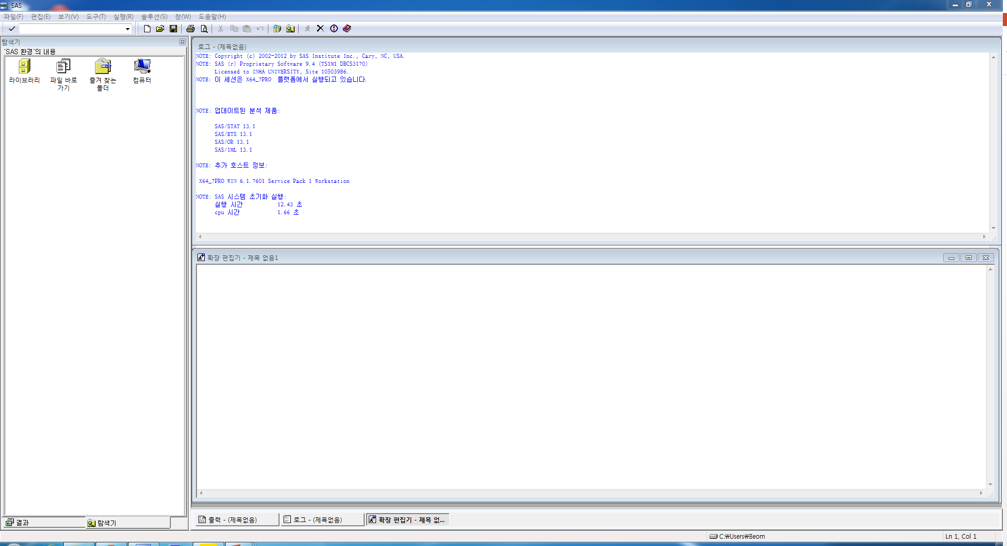
1. SAS 사용법
SAS 초기화면
확장 편집기 창 : 프로그램을 생성 또는 편집
로그 창 : SAS 프로그램의 처리와 이에 관련된 에러 정보 취급
출력 창 : SAS 프로그램의 수행 결과 출력
– SAS 초기화면
로그 창
탐색기
확장 편집기 창

Slide 3
2. SAS 프로그램의 구성요소
DATA 단계
일반적으로 SAS 데이터 셋을 생성하거나 수정하는 용도, 사용자 정의 리포트를 만들기 위해 사용된다.
사용자의 데이터를 SAS 데이터로 입력
값 계산
사용자의 데이터 대상으로 오류점검과 오류수정
현재 데이터 대상으로 분할(subsetting), 병합(merge), 수정(update)작업을 통한 새로운 SAS 데이터 셋 만들기
PROC(Procedure) 단계
PROC 단계는 SAS 데이터를 분석하거나 단계 처리하는데 사용하며, 일반적으로 보고서 형태의 데이터를 산출한다. 일부 PROC 단계에서는 프로시저의 운영의 결과로 신규 SAS 데이터 셋을 생성하기도 한다.
데이터 리스트를 통한 보고서 작성
기술 통계량 작성
요약 보고서 작성
그래프와 차트 작성

Slide 4
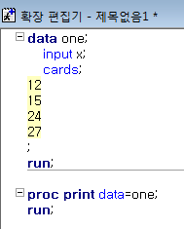
3. SAS 프로그램의 특징
SAS 문장의 특징
일반적으로 SAS 키워드(Keyword)로 시작.
세미콜론(;)을 이용하여 문장을 종료.
SAS 문장의 특징
← DATA 문장
← PROC 문장

Slide 5
3. SAS 프로그램의 특징
SAS 문장의 규칙
라인의 어느 곳에서도 시작과 종료가 가능하다.
한 문장은 몇 라인에 걸쳐서 작업이 가능하다.
몇 개의 문장을 한 라인에 작성이 가능하다.
빈 칸 여러 개는 한 개와 같다.
SAS 문장은 반드시 세미콜론(;)으로 끝나야 한다.
data one; ≡ data one;
data one; ≡ data one;
EX)
proc print data=one; ≡ proc print data=one; var x y; run;
var x y;
run;
proc ≡ proc print data=one;
print
data=one;

Slide 6
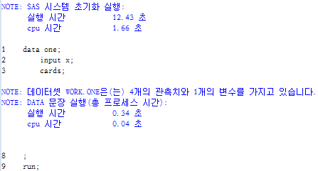
3. SAS 프로그램의 특징
SAS 프로그램의 처리과정
DATA 문장과 PROC 문장은 새로운 단계가 시작되는 신호(signal) 역할을 한다. 그런 다음, SAS가 일련의 또 다른 DATA, PROC, RUN, 또는 QUIT 문장을 발견하면, 프로그램을 읽는 것을 중단하고, 프로그램상의 이전 단계를 실행하게 된다.
새로운 단계(DATA 또는 PROC)가 시작하는 것은 이전 단계가 종료되는 것을 의미한다. SAS 프로그램의 각 단계들 간에 RUN 문장이 항상 필요한 것은 아니다. 단지, RUN 문장을 이용하면, 코드를 읽거나 디버깅(debug)을 쉽게 수행할 수 있게 되며, 결과적으로 로그(log)를 더 쉽게 이해할 수 있게 된다.
로그 메세지
각각의 단계가 실행될 때, SAS는 처리의 결과로 로그(log)를 출력한다. SAS 로그는 SAS프로그램의 처리와 이에 관련된 에러 정보를 취급한다.
EX)

Slide 7
3. SAS 프로그램의 특징
SAS 데이터 셋 및 변수명 명명규칙
SAS 데이터 셋은 다음과 같은 규칙으로 이름 짓는 것이 가능하다.
최소 1개의 문자에서 최대 32개 문자 할당이 가능하다.
첫 이름은 문자(알파벳 A-Z, 대소문자 구별 없음) 또는 언더스코어(_) 로만 시작이 가능하다.
첫 이름을 숫자로 시작해서는 안 된다.
두 번째 이후의 이름은 숫자, 문자, 언더스코어의 조합으로 구성이 가능하다.
EX)
유효한 데이터 셋 이름에 대한 예시이다.
one (o) k3 (o) _two_ (o) z_1 (o)
$c2 (x) x*z (x) d% (x)
여러 개의 변수를 지정하는 방법
x1-x10 ≡ x1 x2 x3 x4 x5 x6 x7 x8 x9 x10
xx--abc : xx와 abc를 포함하여 두 변수 사이에 정의된 모든 변수

Slide 8
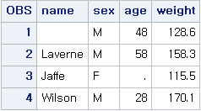

3. SAS 프로그램의 특징
변수 유형
변수 유형은 문자형(character) 또는 숫자형(numeric)으로 지정이 가능하다.
문자형 변수는 어떠한 값이라도 가지는 것이 가능하다.
숫자형 변수는 단지 숫자형 값(0~9의 아라비아 숫자, +, -, . 그리고 표기에 대한 E)만을 가질 수 있다.
EX)
123, 345.6, 123e3($=123×{10}^{3}$)
변수 유형은 변수의 결측치 표시에 대한 방법을 결정한다.
문자형 변수에는 공백(blank)이 결측치(Null 값)를 나타낸다.
숫자형 변수에는 마침표(.)가 결측치(Null 값)를 나타낸다.
EX)

Slide 9
3. SAS 프로그램의 특징
변수 길이
변수의 길이(length : 변수 저장에 사용되는 바이트 단위의 수)는 변수의 유형에 따라 다르다.
문자형 변수의 길이는 32,767 자리까지 설정할 수 있다.
모든 숫자형 변수들은 기본적으로 길이가 8로 설정되어 있다. 즉, 숫자형 값은 사용자가 별도의 정의를 하지 않을 경우, 기본적으로 8바이트의 길이를 갖는 고정 소수형태로 저장된다.
변수 포맷(format)
포맷은 날짜값이 기록되는 방법에 대한 속성이다. SAS 소프트웨어는 여러 형태의 문자형, 숫자형, 날짜형 포맷을 제공한다. 또한 사용자 정의 포맷을 생성할 수 있다. 특정한 형식으로 값을 출력하지 위해서는 원하는 형식의 포맷을 선택하면 된다.
변수 인포맷(informat)
포맷 구문이 특정한 형식으로 값을 출력하는 것에 반해, 인포맷은 특정 형식을 표준 SAS 값으로 읽어오게 한다. 인포맷은 날짜값을 SAS 데이터 셋으로 읽어오는 방식을 결정한다. 사용자는 인포맷을 사용하여, 문자나 특수문자가 포함된 숫자형 값을 읽어올 수 있게 한다.

Slide 10

4. SAS 라이브러리
SAS 라이브러리
모든 SAS 파일들은 SAS 파일들의 저장소 역할을 담당하는 SAS 라이브러리에 저장된다. SAS 데이터 라이브러리는 SAS의 정보 편제 중 가장 상위 레벨의 개념이다.
일시적인 파일 저장
Temporary
SAS Data Library
(Work)
파일 생성 시에 라이브러리 이름을 생략하거나, WORK라는 라이브러리 이름을 지정하는 경우, 해당 파일은 임시(temporary) SAS 라이브러리에 저장된다. SAS 시스템에서 사용자의 세션(session)이 종료될 때, 임시 라이브러리와 소속 파일들은 모두 삭제된다.
영구적인 파일 저장
SAS 라이브러리 이름(단, WORK 제외)을 지정하게 되면, 해당 파일은 SAS 라이브러리에 영구적으로 저장된다. 예를 들어, inha라는 라이브러리 이름을 지정하게 되면, 해당 라이브러리의 파일들은 사용자가 삭제하기 전까지 계속 존재하게 된다.
Permanent
SAS Data Library

Slide 11
4. SAS 라이브러리
라이브러리 할당
라이브러리를 정의할 때, LIBNAME 문장을 사용한다. 프로그램이 실행될 때마다 SAS 데이터를 위한 라이브러리를 할당하기 위해서 LIBNAME 문장을 SAS 프로그램에 저장할 수 있다.
기본적인 LIBNAME 문장의 일반 형식 :
LIBNAME libref “SAS-data-library”;
라이브러리명은 최대 8개의 문자로 이루어진다. 문자나 밑줄로 시작하고 문자, 숫자, 밑줄을 포함할 수 있다.
SAS-data-librar는 SAS 데이터 파일이 저장되어 있는 SAS 라이브러리 이름이다. 작업 환경에 따라 라이브러리의 물리적 경로명이 다를 수 있다.

Slide 12
5. SAS 라이브러리의 내용보기
CONTENTS 프로시저
SAS 윈도우 창에서 SAS 파일 또는 SAS 라이브러리의 세부내용(contents)를 보는 방법에 대해 배웠다. 반면에 다음의 내용들을 출력하기 위해서는 CONTENTS 프로시저(Procedure)를 이용할 수 있다.
PROC CONTENTS의 일반적인 형식 :
PROC CONTENTS DATA=libref._ALL_ NODETAILS;
RUN;
라이브러리명은 SAS 라이브러리이다.
_ALL_는 라이브러리의 모든 파일들의 목록을 요구한다. 라이브러리명에서 점(.)을 찍고 _ALL_을 사용한다.
NODETAILS (NODS)는 _ALL_을 지정했을 때, 각각의 파일에 대하여 자세한 정보의 인쇄를 금지한다. 오직 _ALL_을 지정했을 때에만 NODS를 지정할 수 있다.

Slide 13

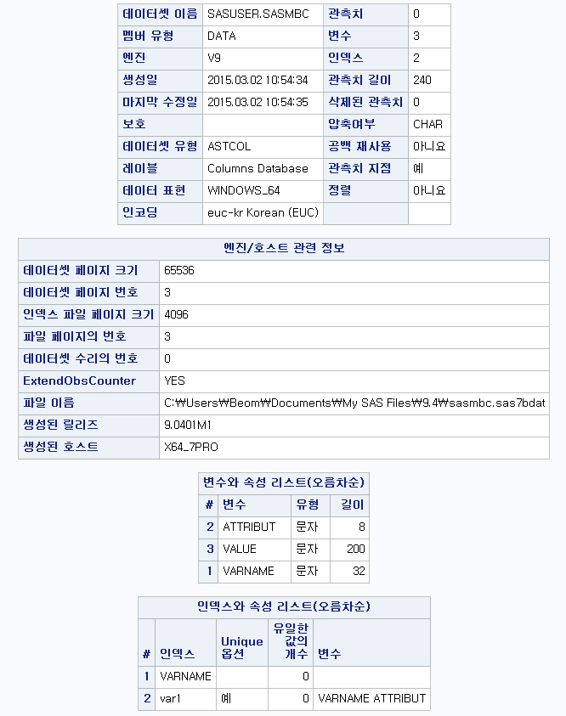
5. SAS 라이브러리의 내용보기
CONTENTS 프로시저 코드 및 결과
해당 라이브러리의 세부내용 및 개별 SAS 데이터 셋에 대한 정보를 제공해준다.

Slide 14
6. DATA 단계
DATA 단계
시작
data (SAS data set names) (options);
Data step에는 일반적으로 다음 중 하나의 문장이 있다.
input, set, merge, update
기초적인 data step 문장
data one; → data step의 시작
input x y; → 자료를 읽음
cards; → 자료의 시작
12 34
56 78
63 94
; → 다른 step의 시작 (자료의 끝)

Slide 15
6. DATA 단계
input 문장
input 문장을 통해서 SAS 데이터 셋으로 만들 원시데이터의 필드를 기술한다. input 문장의 종류는 아래와 같다.
list input
column input
formatted input
named input
INPUT 문장의 일반적인 형식 :
INPUT variable <$> ;
Variable는 SAS 이름으로 필드에서 읽을 변수 이름이다.
달러 표시($)는 변수유형을 문자로 지정한다(만약 숫자변수이면 달러 표시를 안 써도 된다).

Slide 16
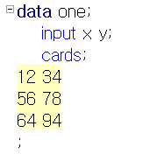
6. DATA 단계
cards(또는 lines) 문장
cards 문장은 data step의 마지막에 위치한다.
cards 문장은 자료가 시작된다는 것을 의미한다.
cards 문장은 다음부터 다음 SAS 문장까지 자료로 인식한다.
EX)
← cards 문을 시작으로 자료를 읽어들임

Slide 17
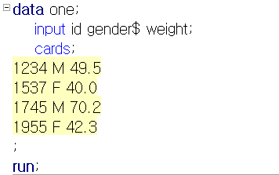
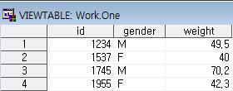
6. DATA 단계
LIST INPUT
자료는 기본적으로 한 번에 한 줄씩 읽는다.
list input에서 한줄에 자료가 변수의 수보다 많으면 읽고 남은 자료는 무시된다.
list input에서 한줄에 자료가 변수의 수보다 작으면 모자라는 변수는 다음 줄에서 읽는다. 이 때, 다음 줄에서 읽고 남은 자료는 무시된다.
관측값이 빈칸으로 구분되어 있을 때 사용할 수 있다.
EX)

Slide 18
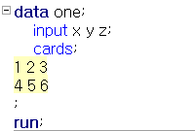

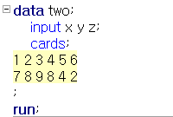

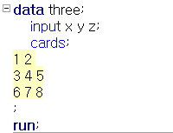

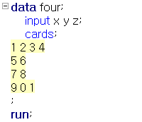

6. DATA 단계
LIST INPUT
EX)
결과 :
EX)
결과 :
EX)
결과 :
EX)
결과 :

Slide 19
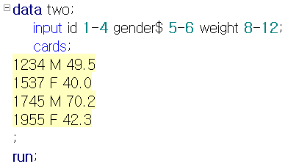
6. DATA 단계
COLUMN INPUT
column input은 자료가 빈 칸으로 구분되어 있지 않거나 몇 개의 자료를 건너뛰고 필요한 자료만을 읽을 때 쓰인다.
각 변수 뒤에 변수의 자료가 차지하는 열을 지정하여 그 열에 있는 자료를 읽는다.
열의 지정은 자료가 시작하는 열과 끝나는 열 사이에 –를 넣는다. EX) 13-17 (13번째 열과 17번째 열 사이의 자료를 읽는다.)
만약 변수의 자료가 한 열만 차지하고 있다면, 차지하는 열만 입력한다. EX) 19 ≡ 19-19
숫자변수 뒤에 열을 지정한다. EX) input x 1-4 y 7-10
EX)
1 | 2 | 3 | 4 | 5 | 6 | 7 | 8 | 9 | 0 | 1 | 2
1 | 2 | 3 | 4 |  | M |  | 4 | 9 | . | 5
1 | 5 | 3 | 7 |  | F |  | 4 | 0
1 | 7 | 4 | 5 |  | M |  | 7 | 0 | . | 2
1 | 9 | 5 | 5 |  | F |  | 4 | 2 | . | 3

Slide 20
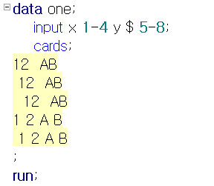
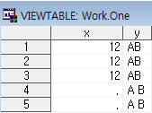
6. DATA 단계
COLUMN INPUT
지정된 열 안에서 자료 앞뒤의 빈칸은 무시된다.
숫자나 글자 사이의 빈칸은 무시되지 않는다.
숫자변수에서의 관측값 가운데 빈칸 :: 에러가 발생하고 결측값으로 기억
문자변수에서의 관측값 가운데 빈칸 :: 그 빈칸 자체를 문자로 기억
EX)
1 | 2 | 3 | 4 | 5 | 6 | 7 | 8 | 9
1 | 2 |  |  | A | B
 | 1 | 2 |  |  | A | B
 |  | 1 | 2 |  |  | A | B
1 |  | 2 |  | A |  | B
 | 1 |  | 2 |  | A |  | B

Slide 21
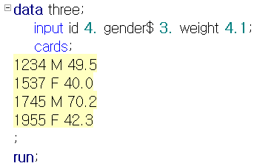
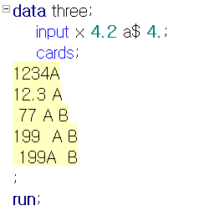
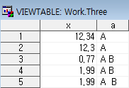
6. DATA 단계
FORMATTED INPUT
A.B : A는 전체 자릿수, B는 소수점 밑 자릿수
A. ≡ A.0
주어진 자리만큼 순서대로 읽어진다.
자료에서 소수점이 주어지면 format에서의 소수점 밑 자릿수는 무의미하다.
자료 앞뒤의 빈칸은 무시된다.
EX)
1 | 2 | 3 | 4 | 5 | 6 | 7 | 8 | 9 | 0 | 1 | 2
1 | 2 | 3 | 4 |  | M |  | 4 | 9 | . | 5
1 | 5 | 3 | 7 |  | F |  | 4 | 0
1 | 7 | 4 | 5 |  | M |  | 7 | 0 | . | 2
1 | 9 | 5 | 5 |  | F |  | 4 | 2 | . | 3
EX)
1 | 2 | 3 | 4 | 5 | 6 | 7 | 8
1 | 2 | 3 | 4 | A
1 | 2 | . | 3 |  | A
 | 7 | 7 |  | A |  | B
1 | 9 | 9 |  |  | A |  | B
 | 1 | 9 | 9 | A |  |  | B

Slide 22
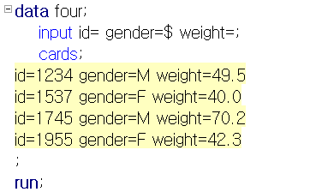
6. DATA 단계
NAMED INPUT
자료가 ‘변수=관측값’의 형태로 주어질 경우 사용하는 입력 방법
EX)

Slide 23
7. 연습 예제
다음 주어진 자료로 smoke라는 데이터 셋을 만들어라. (input의 4가지 문장을 이용하여 총 4가지의 프로그램 만들기)
id | smoke | gender | age | height
1 | Y | m | 32 | 185.52
2 | N | f | 65 | 177.71
3 | Y | f | 24 | 177.15
4 | Y | m | 19 | 180.67

